Slide 1
Doorgaan en delen
Welkom bij het
basisprogramma
Doorgaan en delen

Slide 2
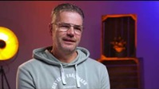
Oriëntatievideo
Doorgaan en delen

Slide 3
Oriëntatie 1:
Eerste gedachten bij doorgaan en delen
Wat is het meest blijven hangen na het kijken van de video en wat roept dat op?
Hoe wordt er bij in de video vertegenwoordigde proefplekken gedacht over doorgaan en delen? En hoe wordt dit in praktijk gebracht?
Welke overeenkomsten en verschillen zijn er ten aanzien van onze eigen gedachten en ervaringen?
Is er iets wat we vanuit de video kunnen meenemen voor onze proefplek? Zo ja, wat en waarom?
Hebben we iets gemist in de video? Zo ja, wat en waarom?

Slide 4
Kompas 1:
Een luisterlied over vruchtdragen
Wat zegt dit lied ons over ‘vruchtdragen’ als proefplek op de langere termijn?
Welke andere gedachten komen bij ons op bij het woord ‘vruchtdragen’ in relatie tot onze proefplek of langere termijn?
Welke centrale gedachten uit dit gesprek nemen we mee, als we de toekomst verder tegemoet gaan?

Slide 5

Kompas 2:
Een gebed over vruchtdragen

Slide 6
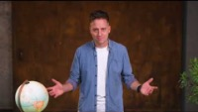
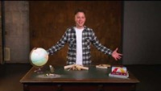
Reisgidsvideo
Doorgaan en delen (1e video)

Slide 7
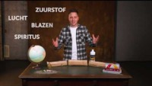
Reisgidsvideo
Doorgaan en delen (2e video)

Slide 8
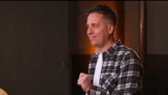
Reisgidsvideo
Doorgaan en delen (3e video)

Slide 9
Reisgids 1:
Terug naar start met het oog op doorgaan en delen
Wat raakte of haakte tijdens het kijken van de video? Wat blijft hangen?
¨In het vuur brandend houden kun je zo opgaan, dat je bijna zou vergeten waarom je met dit vuur begonnen bent.¨ Herkennen wij iets van deze uitspraak in de video?
  Hoe is het op dit moment gesteld met onze motivatie, enthousiasme en energie?
  Laten we eens teruggaan naar onze begintijd. Wat waren toen onze drijfveren, motivatie en gezamenlijke droom? Wat zette ons toen in vuur en vlam? Leeft dit nog?

Slide 10
Reisgids 1:
Terug naar start met het oog op doorgaan en delen
Waar zijn we als team op dit moment vooral op gericht: doorgaan of delen?
  Doorgaan: ons eigen vuur brandend houden
  Delen: onze ervaringen delen met andere kerkplekken en/of iets nieuws beginnen
  Wat is globaal de aandachtsverdeling? (Bijvoorbeeld: 70% doorgaan en 30% delen)
Wat hebben we nodig om nog lang te kunnen blijven ‘doorgaan’ met onze proefplek?
Hebben wij een verlangen om ook meer te gaan ‘delen’? Zo ja, op welke manier(en) zou dat kunnen vanuit onze proefplek en met wie?

Slide 11
Reisgids 2:
Gesprek rond het kampvuur
Iedereen krijgt een paar notitiebriefjes met een afbeelding van een vlammetje. Daarop kunnen we onze gedachten en ideeën schrijven bij de volgende vragen:
  Wat is er nodig om het vuur bij ons brandend te houden?
  Hoe zouden wij ons vuur (meer) kunnen verspreiden naar andere plekken?
We leggen al onze beschreven vlammetjes bij elkaar in twee (denkbeeldig!) vuurtjes:
  Een vuurtje voor ‘doorgaan’.
  Een vuurtje voor ‘delen’

Slide 12
Reisgids 2:
Gesprek rond het kampvuur
Iemand van ons leest per ‘vuurtje’ (delen of doorgaan) de briefjes voor.
Wat valt op? Ligt het accent (de meeste beschreven vlammetjes) op het brandend houden van ons eigen vuur of meer op het verspreiden van ons vuur? Is er iets dat extra ‘opvlamt’, bijvoorbeeld omdat het vaker wordt genoemd?

Slide 13
Route

